Slide 1
Collaborer et Communiquer
sandra.bringay@univ-montp3.fr

Slide 2
L’introduction

Slide 3
Plan de la séance
Internet
Web
IA générative

Slide 4
Internet

Slide 5
Internet
Ensemble de tous les ordinateurs du monde reliés entre eux (réseau) pour échanger des données

Slide 6
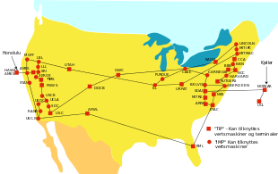
Un peu d’histoire : Arpanet
Précurseur d’internet développé par des universités américaines
1969 connexions entre 4 universités
1972 37 sites reliés
nouveau service : courrier électronique
protocole TCP/IP proposé comme standard

Slide 7
Internet : des tuyaux
Les ordinateurs sont reliés par des canaux de communication :
Fibre optique
Ligne téléphonique fixe: ligne analogique, xDSL
Ligne téléphonique mobile: 4G, LTE, 3G+, 3G, Edge, GPRS, GSM
Internet par satellite
Wi-Fi

Slide 8
Internet : des tuyaux
Les câbles qui traversent les pays et les océans
Le réseau est géré par :
Des fournisseurs d'accès nationaux (backbone / dorsale)
Des fournisseurs d'accès locaux (FAI : boucle locale)
Des commutateurs / routeurs (entre FAI)

Slide 9
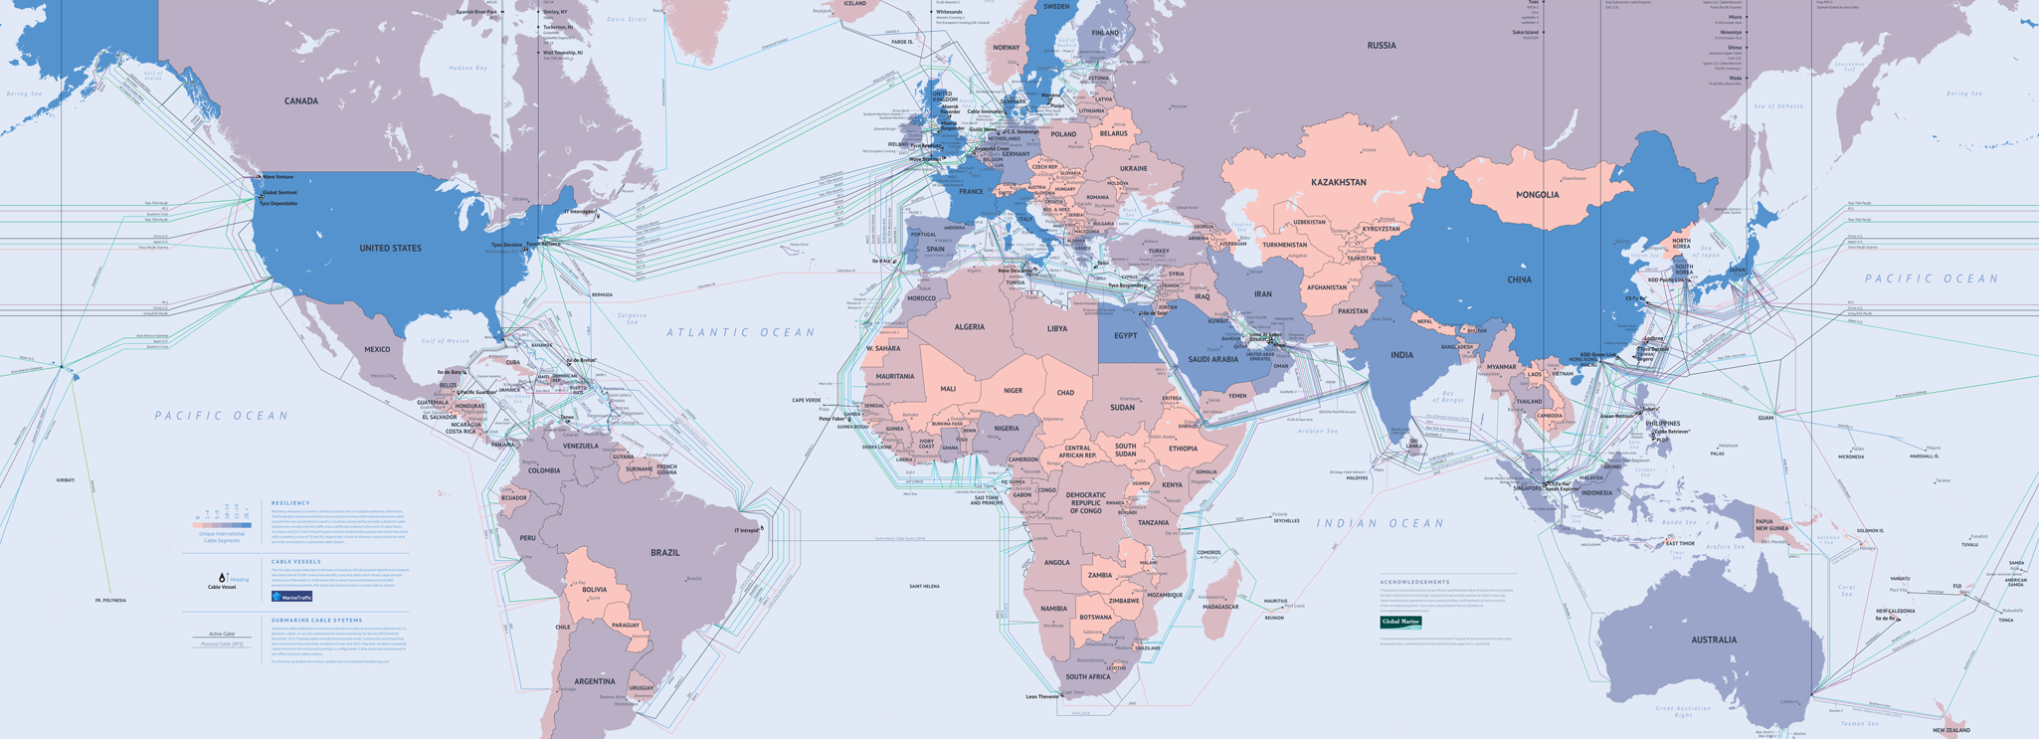
Internet : des tuyaux
Trafic mondial internet par câbles sous-marins

Slide 10
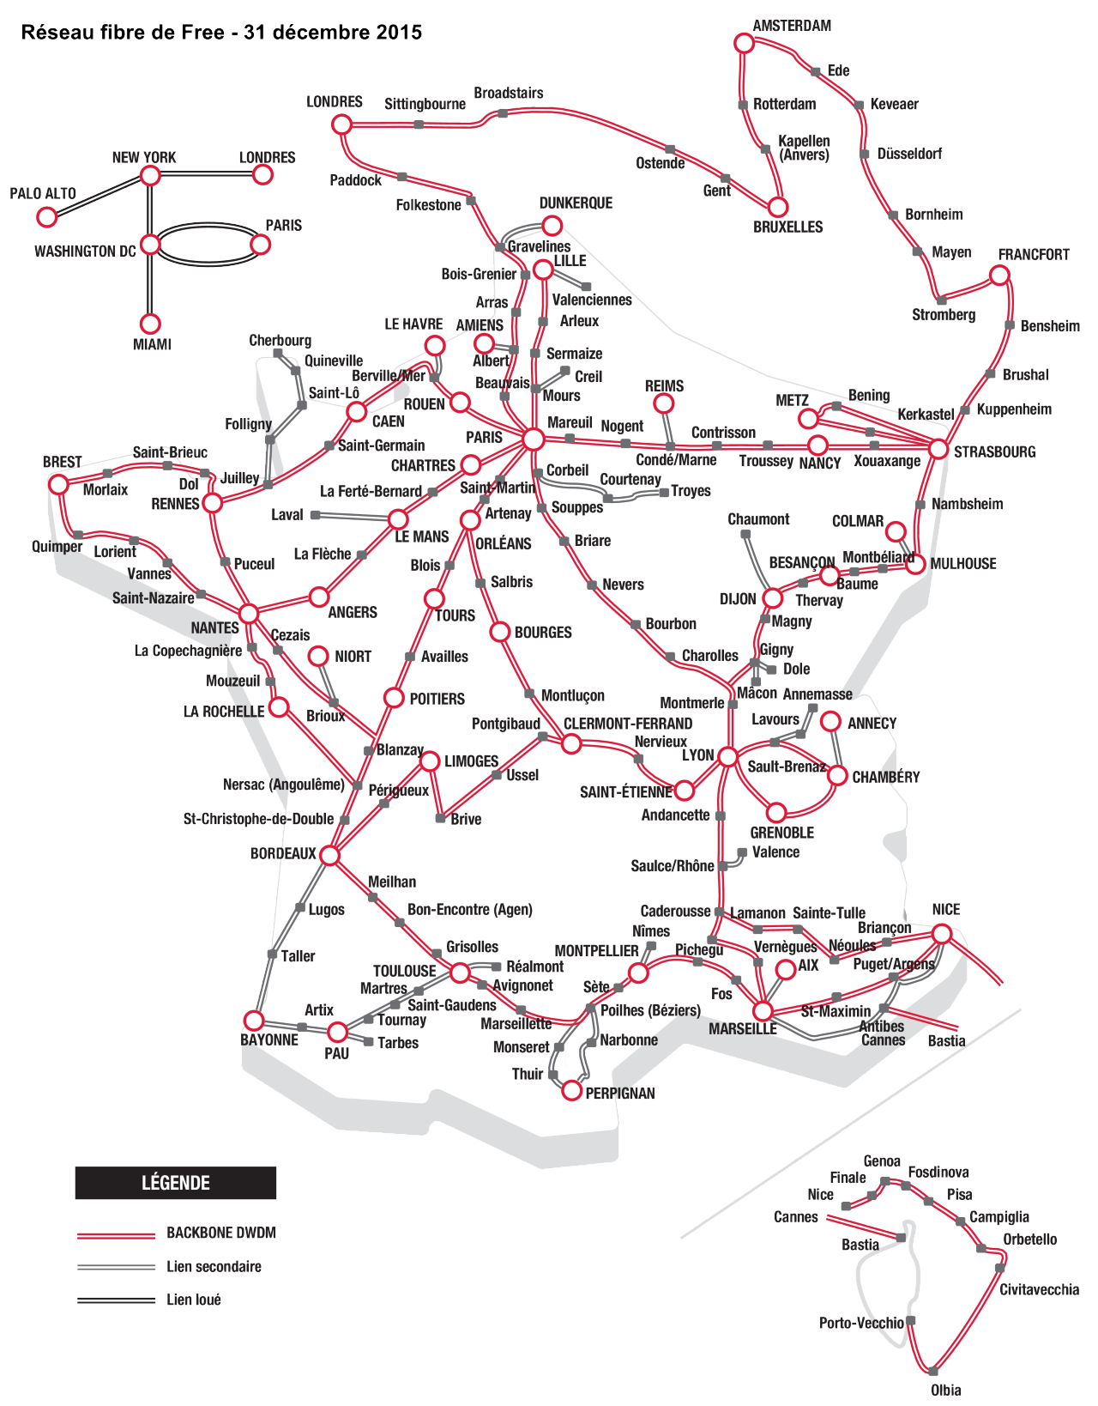
Free
Trafic mondial internet par câbles sous-marins

Slide 11
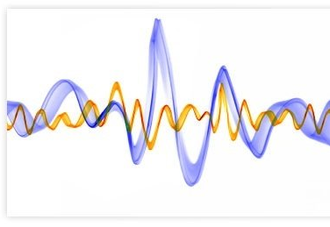
Quelles informations dans les tuyaux?
Modulation/démodulation
Emetteur
100110011
Canal
Récepteur
100110011

Slide 12
Adresse IP
Toute machine est identifiée de manière unique par un numéro IP
192.168.0.1
201.452.0.4
92.182.7.8
10.3.7.12
12.168.1.2
34.34.7.18
Notes:
IP source 192.168.0.1
IP destination 10.3.7.12

Slide 13
Adresse IP
Numéro??
Un annuaire
DNS : Domain Name System
Associer à chaque adresse un nom de machine ou de domaine

Slide 14
Adresse IP
ca com edu fr gov it net Domaine principal
univ-montp3 google yahoo impot.gouv Domaine
www moodle scola ent Hote, machine
www.univ-montp3.fr

Slide 15
Protocole
Client
Client
Salut
Connexion
Serveur
Serveur
Salut
Réponse connexion
Ca va ?
Recherche fichier
Pas mal
Fichier
Temps

Slide 16
TCP : Paquets de messages
IP source 192.168.0.1
IP destination 10.3.7.12
N°1
Je veux
IP source 192.168.0.1
IP destination 10.3.7.12
N°1
Ta page
IP source 192.168.0.1
IP destination 10.3.7.12
N°1
D’acceuil
J’ai bien reçu les paquets jusqu’au 3
Connexion
Réponse connexion
Recherche fichier
Fichier
Les paquets peuvent prendre des chemins différents

Slide 17
TCP : Contrôle du message
Aucun canal n’est parfait : présence de bruit
Détecter et de corriger les erreurs de transmission
Un bit erroné : 1 message inexploitable !
Codes de contrôle d’erreur : exploitent la redondance pour vérifier l’information
Envoie message + code de contrôle calculé avec un algo connu du récepteur
Pas d’erreur : accusé de réception
Erreur : demande de ré-émission

Slide 18
Web

Slide 19
Web
Fin années 80 : Développé par Tim-Berners Lee
Web : ensemble des ordinateurs qui contiennent des pages Web
On les regarde grâce à un navigateur
1991 : Lancement du premier site web par le CERN.​
1992 : Environ 10 sites web en ligne.​
1994 : Près de 3 000 sites web, incluant des précurseurs comme Yahoo!​
1998 : Plus de 2 millions de sites web, coïncidant avec l'émergence de Google.​
2014 : Le nombre de sites web dépasse le milliard.​
2021 : Environ 1,88 milliard de sites web recensés.​

Slide 20
Web
Graphe de documents reliés par des liens hypertextes
URL : adresse des pages
http://www.univ-montp3.fr/miap/ens/info/index.htm
Répertoires Fichier

Slide 21
Créer des site web
Publication du site
par le créateur
FTP
Demande des pages au serveur
HTPP
Envoie des pages au navigateur
Hébergeur

Slide 22
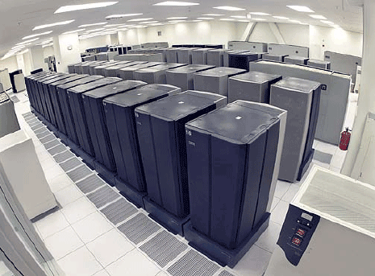
Hébergeur (serveur web)
Publication du site
par le créateur
FTP
Demande des pages au serveur
HTPP
Envoie des pages au navigateur
Hébergeur

Slide 23
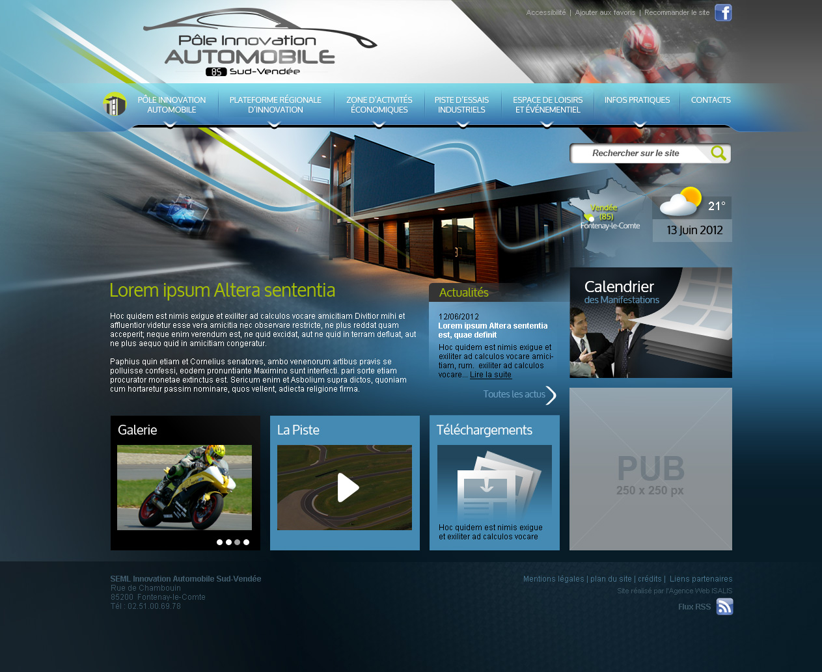
Code et Interprétation du code
Publication du site
par le créateur
FTP
Demande des pages au serveur
HTPP
Envoie des pages au navigateur
Hébergeur
Firefox
Dreamweaver
Bluefish
Code Interprétation
du code

Slide 24
Blog clé en main
Service payé par la pub
Personnalisation limitée
Création du site
HTTP
Demande des pages au serveur
HTPP
Envoie des pages au navigateur
Hébergeur

Slide 25
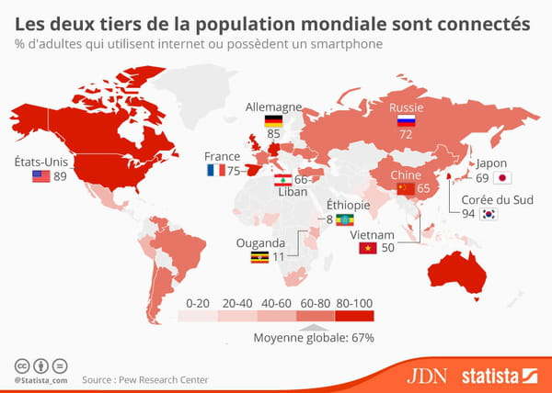
Monde plus ou moins connecté

Slide 26
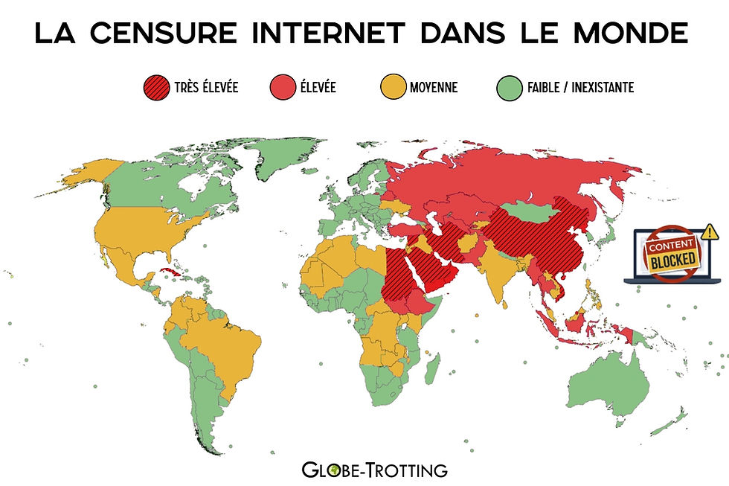
Monde plus ou moins censuré

Slide 27
6 sites les plus visités du monde
Google : plus de 82 milliards de visites mensuelles.​
YouTube : environ 33 milliards de visites mensuelles.​
Facebook : environ 17 milliards de visites mensuelles.​
Instagram : environ 6 milliards de visites mensuelles.​
X (anciennement Twitter) : environ 6 milliards de visites mensuelles. ​

Slide 28
IA Générative

Slide 29
Qu'est-ce qu'une IA générative ?
Un type d'IA capable de créer du contenu nouveau et original à partir de données d'entraînement : textes, images, musique, données tabulaires…
Fonctionnement :
S'appuie sur des réseaux neuronaux profonds
Apprend des motifs, des structures et des styles à partir de données existantes
Génère des résultats proches du contenu humain
Exemples d’applications :
Création de contenu automatisée (mails, articles…)
Génération d'images réalistes ou artistiques
Synthèse vocale, génération musicale
Chatbots et assistants conversationnels

Slide 30
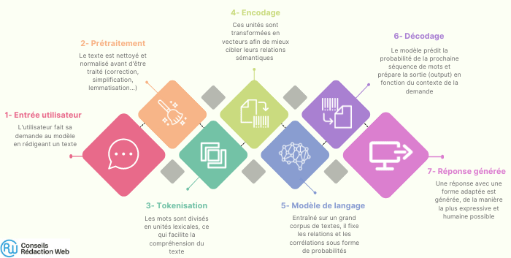
7 étapes du fonctionnement de CHATGPT
https://www.conseils-redaction-web.fr/chatgpt

Slide 31
Et concrètement
1
Contexte
2
Tâche
3
Instruction
4
5
Clarification
Raffinage
6
Formattage
Ignore les prompts précédents dans cette conversation. Tu es un écrivain expérimenté avec une grande expertise dans l’industrie. Ton travail est d’écrire du contenu qui va être publié en ligne sur des sites, des médias sociaux, des newsletters et des publicités. Tu écris dans un style informatif, amical et engageant et tu incorpore de l’humour et des exemples de la vie réelle. Je vais te fournir des séries de sujets et tu va me proposer des plans d’article pour une publication. Comprends-tu ?
Peux-tu réecrire de manière plus nature et expressive et inclure des exemples précis ?
Peux-tu reformater le texte pour une publication Linkedin ?

Slide 32
Amorçage du prompt
Fournir une entrée initiale au modèle avant qu’il génère sa réponse pour le guider lors de la génération de la réponse.
Exemple sans amorçage :
Où est ce que je peux aller pour mes prochaines vacances ?
Exemple avec amorçage :
Je veux faire un voyage en famille avec femme et enfant. Idéalement, je voudrais aller dans une destination tropicale près de la mer. De plus, il est préférable que le vol soit direct depuis Paris et que le voyage ne coute pas plus de 3000 euros par personne. Quelle destination me recommande-tu ?

Slide 33
Prompt typique
Résume-moi ce texte…
Donnes moi des métaphores, analogies, synonymes pour….
Traduit en Français ce texte…
Explique-moi le concept de …
Peux-tu me proposer un plan pour un rapport sur…
Fais-moi le brouillon d’une liste de titres de chapitres pour une livre sur...
Donnes moi le plan pour un cours sur…
Peux-tu me suggérer des prompts créatifs pour m’aider à démarrer…
Brainstorme et proposes moi 10 idées pour améliorer…
Créée moi un brouillon pour un ce message
Peux tu créer un template pour pour un formulaire sur…
Peux-tu me proposer un refus poli à ce mail…
Donnes moi des recettes avec les ingrédients…
Peux-tu me suggérer des options de menu équilibrée…
Peux-tu me proposer un agenda quotidien..
Comment améliorer mon CV ?

Slide 34
Révision d’un prompt
Contrairement au moteur de recherche, l’IA générative mémorise les conversations précédentes, permettant de préciser les réponses petit à petit :
Peux-tu mettre les mots clés en gras ?
Peux-tu organiser le texte par date, lieu, prix ?
Peux-tu proposer des résultats nouveaux et moins communs ?
Peux-tu ajouter les bons emojis dans ce texte ?
Peux-tu expliquer ce concept à un enfant de 5 ans ?
Peux-tu reformater en tableau par catégorie ?
Peux-tu réécrire depuis la perspective d’un expert industriel ?
Peux-tu réécrire de manière plus ou moins formelle ?
Peux-tu corriger la grammaire et remplacer ce terme ?
Peux-tu ajouter de l’humour, de la bienveillance dans ce mail ?
Peux-tu résumer en 3 lignes ? Écrire sous forme de puces ?

Slide 35
Prompting à partir de Zéro, Un et un peu d’exemples
Zero Shot : Pas de données avant le prompt
Ecrit un article pour un blog de voyage en Espagne
One Shot : Un exemple avant le prompt
Ecrit un article pour un blog de voyage en Espagne qui ressemble à cet article « …. »
Few Shot : Des exemples avant le prompt
Ecrit un article pour un blog de voyage en Espagne qui ressemble à ces articles « …. », « … », « … »

Slide 36
Prompting avancés
Expliquer étape par étape son raisonnement
Quel est le diamètre du soleil? Réfléchis étape par étape
Demander à l’IA ses sources
Quel est le diamètre du soleil? Donnes moi tes sources
Demander à l’IA de demander avant d’écrire
Tu es un expert de la communication. Je vais te demander de réaliser des tâches spécifiques. Avant de répondre, je veux que tu te demandes si tu as bien compris la tâche demandée. As-tu compris ?
Super, ma question est « Comment je peux faire adhérer plus de personne à mon association ». La tache est « de construire un guide avec les étapes ». Poses moi n’importe quelle question avant de réaliser ta tâche ?

Slide 37
Prompting avancés
Critiquer
Je voudrais que tu agisses comme un expert et un critique de l’animation sociale. Critique le contenu que je vais te donner juste après, convainc moi qu’il est superficiel et donnes moi des critiques constructives qui me permettrait de m’améliorer. Penses étape par étape.
Comparer
Peux tu comparer les 2 textes ci-après; Souligne les similarités, les différences, les caractéristiques qualitative et quantitatives, fonctionnel, impact dans un tableau. Voici les deux contenus : « … » et « … »
Prompt inversé
Tu es un expert expert du prompt engineering. Je veux que tu retrouve les prompts à partir de textes que je vais te donner. Essaye d’être le plus spécifique possible en te basant sur le ton, le style, la syntaxe, le langage et tous les facteurs que tu trouveras pertinents. Je voudrais réutiliser ce prompt pour répliquer le style des textes que je vais te fournir. Ton prompt sera effectif si, quand il sera utilisé dans l’IA, il fournira les textes que je t’aurai donné en entrée. Réponds « compris » si tu as compris. Si cela n’est pas clair, ne réponds pas et pose-moi des questions pour clarifier ta compréhension.

Slide 38
Une IA sécurisée et éthique ?
1. Biais et désinformation
Les réponses peuvent contenir des informations biaisées ou incorrectes si les données d'entraînement sont imparfaites.
Un prompt mal formulé peut entraîner des résultats inexacts ou orientés.
2. Manipulation et mésusage
Des prompts conçus pour manipuler l'IA peuvent générer du contenu trompeur ou nuisible.
Exploitation des modèles pour produire de la désinformation ou des propos haineux.
3. Risque de fuite d'informations sensibles
Attention aux informations personnelles ou professionnelles dans les requêtes.
Les prompts contenant des données confidentielles peuvent entraîner des fuites involontaires.
4. Dépendance et perte d'esprit critique
Risque de s'appuyer excessivement sur l'IA sans vérifier la véracité des réponses.
Perte de compétences humaines en analyse et en réflexion critique.

Slide 39
Alternatives

Slide 40
Merci de votre attention

